Slide 1
correct_elevator
Controle de elevador por:
Paula Nóbrega
Tomé Lima
Gabriel Marques
Luís Guilherme

Slide 2
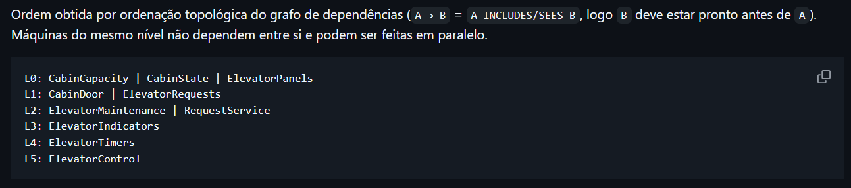
A ideia inicial

Slide 3
A questão é que INCLUDES em B não é como a gente imaginava… :/

Slide 4
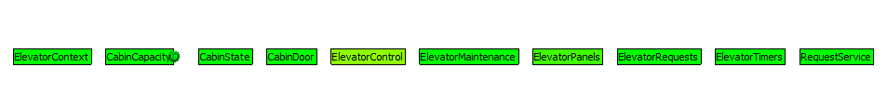
Mas agora funciona!!
depois de algumas rodadas de tentar, refazer, discutir e tentar de novo:
(inserir aqui print da visão componentes no Atelier B)

Slide 5
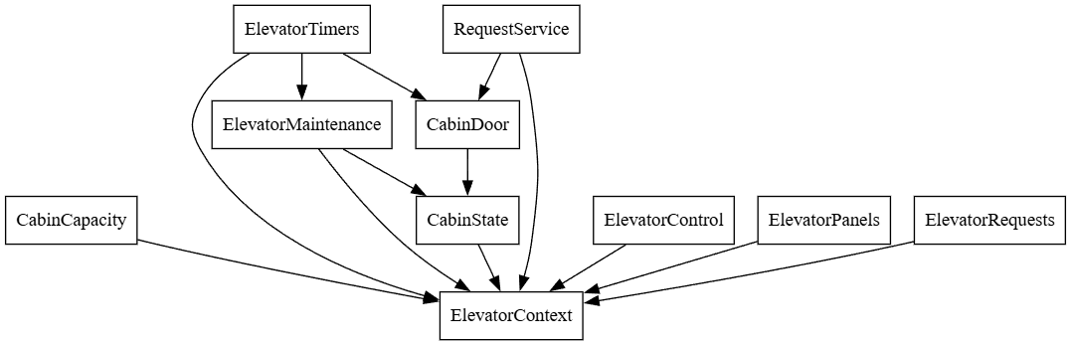
Grafo de SEES

Slide 6
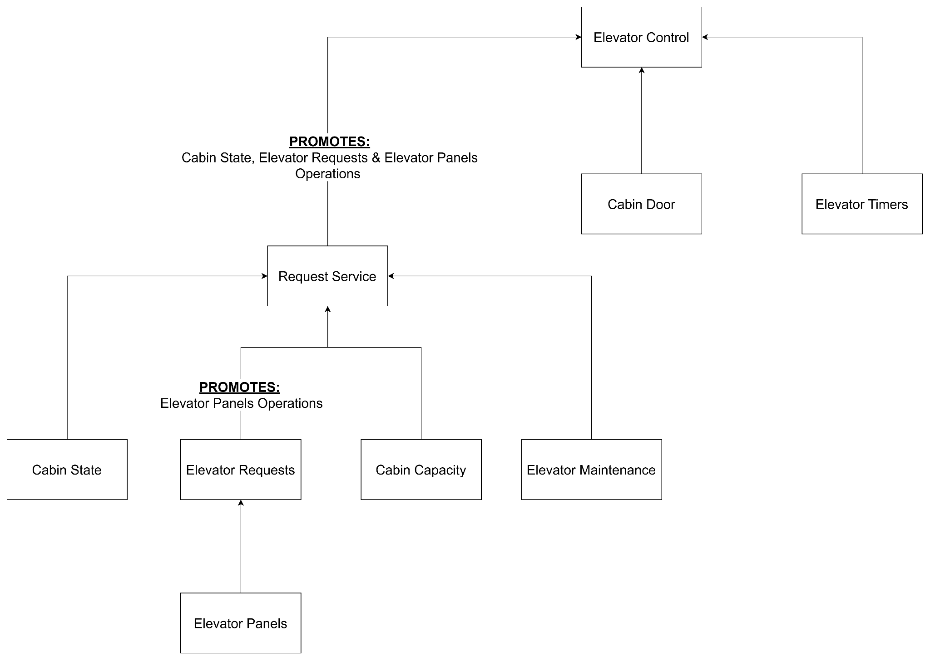
Árvore atual de INCLUDES

Slide 7
CabinCapacity.mch
Representa: A capacidade de peso da cabine
Responsabilidades: Registra o peso do que está dentro do elevador, detectar excesso de peso e impedir o movimento quando o limite for excedido.

Slide 8
CabinState.mch
Representa: O estado de movimento da cabine
Responsabilidades: Registrar e controlar variáveis de pavimento atual, direção ou condição de movimento.

Slide 9
ElevatorPanels.mch
Absorveu escopo de ElevatorIndicators.mch posteriormente
Representa: Os painéis internos e externos, seus botões, acionamentos e estados dos LEDs associados.
Responsabilidades: Controlar sinais de displays, registrar estado de botões e acender/apagar LEDs que transparecem as ações do elevador

Slide 10
CabinDoor.mch
Representa: Estado e os comandos da porta da cabine
Responsabilidades: Comandos de abertura e fechamento automáticos.

Slide 11
ElevatorRequests.mch
Representa: As solicitações feitas ao serviço de elevador.
Responsabilidades: Controlar os pedidos originados nos painéis internos e externos, incluindo sua ativação, atendimento e cancelamento.

Slide 12
ElevatorMaintenance.mch
Representa: O modo de manutenção do elevador
Responsabilidades: Controla a entrada e a saída do modo de manutenção e o uso da chave especial.

Slide 13
RequestService.mch
Representa: A estratégia de seleção e atendimento dos pedidos.
Responsabilidades: Selecionar e atender os pedidos do elevador garantindo justiça e minimizando o deslocamento acumulado da cabine. Também habilita os comandos de cancelamento e manutenção.

Slide 14
ElevatorTimers.mch
Representa: Requisitos de funcionamento do elevador relacionados ao tempo.
Responsabilidades: Controla as temporizações relevantes do sistema, como o cancelamento por retenção de botão, o tempo de porta aberta e as sinalizações temporizadas.

Slide 15
ElevatorControl.mch
Representa: Máquina principal de coordenação do sistema (unidade de controle)
Responsabilidades: Integra o estado da cabine, os pedidos, a porta, os indicadores, a manutenção e as restrições de capacidade.

Slide 16
Momento da simulação no ProB

Slide 17
Agradecemos pela atenção
Dúvidas?

